Slide 1
PORTFOLIO
개발 포트폴리오
설계 → 구현 → 테스트 → 배포 → 운영
이기쁨 Lee Gippeum
2026.05
ldsjoy@naver.com | github.com/rena-data

Slide 2
Experience
이기쁨
Lee Gippeum
에이원퍼포먼스팩토리
데이터인텔리전스팀 | 매니저 2025.03~2025.12 (10개월)
백엔드 개발자
광고 API 데이터 수집·가공 시스템 구축 (네이버/카카오)
이용자 세그먼트 대량 변경 자동화 → 월 수작업 80% 절감
광고 성과 리포트 자동화 → 리드타임 1일→실시간
Validation 적용 → 입력 오류 장애 0건
Contact
ldsjoy@naver.com
github.com/rena-data
Education
스파르타코딩클럽 데이터 분석 부트캠프
2024.11 ~ 2025.03
웅지세무대학교 부동산금융평가과
주네스글로벌코리아
재경부 | 주임 2018.12~2024.04 (5년 5개월)
자금·결산 관리, 월 결산 처리 시간 30% 단축
전사 10종 문서 페이퍼리스 전환 → 제출 누락 0건
Certification
Google Analytics (GA4) - 2026.04
Skills
Python JavaScript FastAPI Streamlit Gemini API Supabase DuckDB BigQuery Docker Render pytest Git

Slide 3
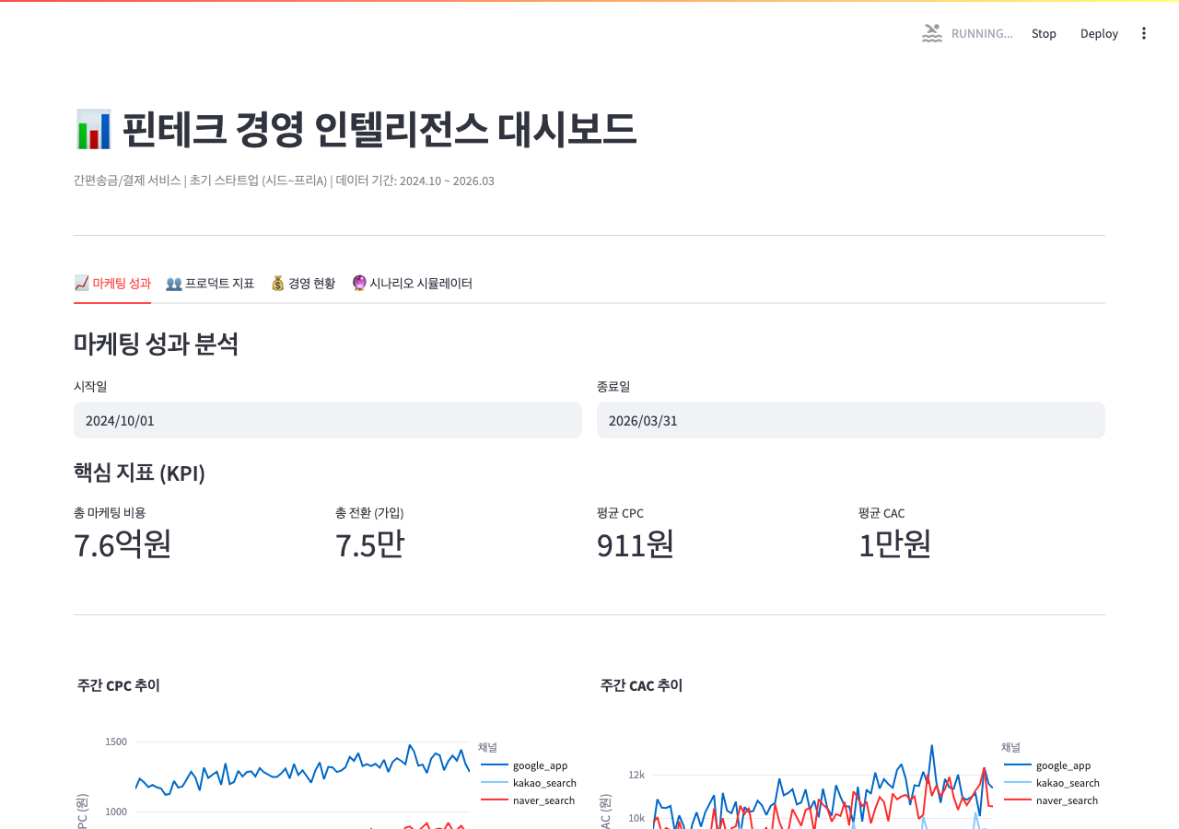
01
Fintech Intelligence — 소규모 핀테크 경영 인텔리전스 시스템
Streamlit 4개 탭: 마케팅 성과 / 프로덕트 지표 / 경영 현황 / 시나리오 시뮬레이터

Slide 4
01
Fintech Intelligence
소규모 핀테크 경영 인텔리전스 시스템
아키텍처 & 기술
기술적 도전 & 해결
[DB] DuckDB ↔ BigQuery 환경변수 기반 전환
[파이프라인] Python→데이터 생성→DuckDB→SQL 분석
[대시보드] Streamlit 4탭 (Plotly 차트)
[자동화] n8n 오케스트레이션 설계
[스케일] 190만 이벤트 로컬 처리
동일 SQL이 DuckDB/BigQuery 모두 동작하도록 설계
시즌성+주말효과+마케팅 상관관계 데이터 생성
슬라이더→12개월 예측→실시간 차트 갱신
환경변수 하나로 DB 무중단 전환
Tech Stack
Python | DuckDB | BigQuery | Pandas | Streamlit | Plotly | n8n | Docker

Slide 5
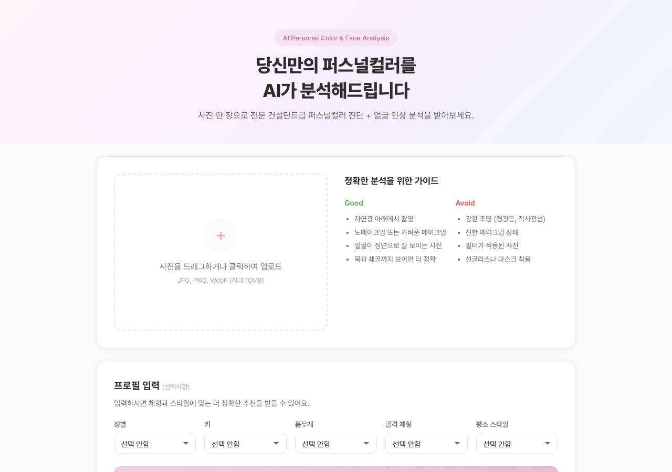
02
Beauty AI Analyze — AI 퍼스널컬러 분석 & 뷰티/패션 추천 (실서비스 운영)
실서비스: beauty-ai-analyze.onrender.com | 운영비 $0/월

Slide 6
02
Beauty AI Analyze
AI 퍼스널컬러 분석 & 뷰티/패션 추천 (실서비스 운영)
아키텍처 & 트러블슈팅
기술적 도전 & 해결
[Backend] FastAPI + Gemini Vision API
[AI] 모델 폴백 4개 + 키 이중화 → 일일 3,000회
[DB] Supabase - 통계/추적/공유URL
[503] 2.5-flash→lite→2.0→3.0 순차 시도
[Streamlit→JS] HTML 깨짐 → 완전 전환
temperature 0.0 → 동일 사진 동일 결과
html2canvas span 크기0 → div+인라인 크기
FormData season_type → Form() 파라미터
SVG 레이더 차트 라이브러리 없이 구현
Tech Stack
Python | FastAPI | Gemini Vision API | Supabase | JavaScript | Render | GA4

Slide 7
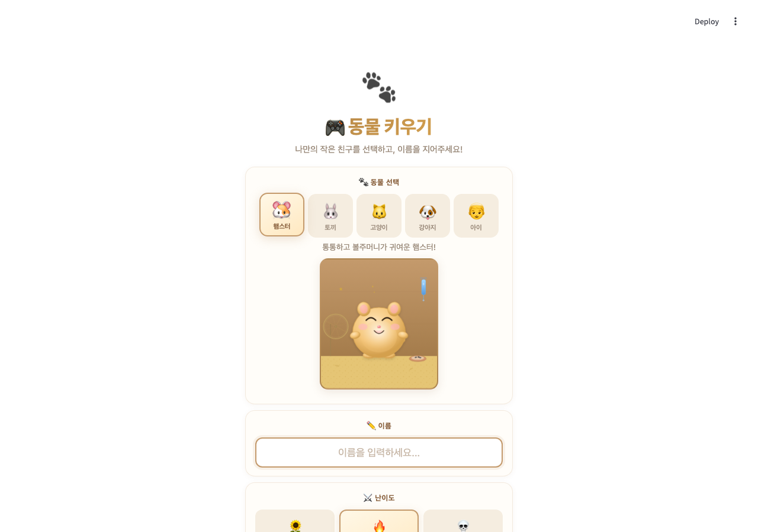
03
Raising Pet — 킹받는 펫 키우기 게임 (상태 머신 기반)
5종 동물 × 4성장단계 × 3난이도 | 26개 단위 테스트 100% 통과

Slide 8
03
Raising Pet
킹받는 펫 키우기 게임 (상태 머신 기반)
아키텍처 & 기술
기술적 도전 & 해결
[패턴] 상태 머신 (ALIVE↔DEAD)
[Frontend] 순수 JS + SVG 렌더러 (20변형)
[통신] postMessage 양방향 (Python↔JS)
[밸런스] 연쇄 붕괴 + 피로도 + 확률 이벤트
[테스트] pytest 26개 100% 통과
성장 단계별 감소 배율 0.8x~1.6x 설계
액션 피로도: 연속 시 100%→70%→40%
구버전 세이브 호환성 100% 직렬화
SVG 5종 × 4기분 = 20가지 동적 렌더링
Tech Stack
Python | JavaScript | Streamlit | SVG | CSS Animation | localStorage | pytest

Slide 9
Thank you.
이기쁨 Lee Gippeum
ldsjoy@naver.com
github.com/rena-data

